Slide 1
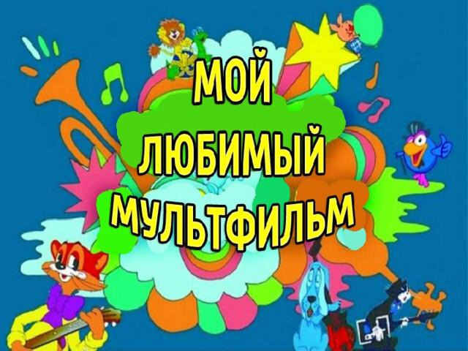
Подготовила: воспитатель старшей группы
« Звёздочки» Мусаева А.Б

Slide 2
У всех есть любимые мультфильмы. А какие мультфильмы нравятся вам ?
Обучению рассказу про любимый мультфильм•
Вначале мы называем наш любимый мультфильм.
.• Потом отмечаем, кто главный герой в этом мультфильме.
• Рассказываем, какой он персонаж по характеру.
• Обязательно говорим, чем любит заниматься наш герой.
• И рассказываем, что бы мы делали, если этот герой пришел к нам в гости.

Slide 3
Отгадайте названия мультфильмов и персонажа

Slide 7
Рефлексия
Вероятно, каждого ребенка в детстве занимает просмотр мультфильмов даже в большей степени, чем чтение сказок, стихов. В мире создано невероятное множество самых разных мультфильмов. Они отличаются по жанрам, сюжетам, стране происхождения. Но каждый мультфильм является уникальным и неповторимым.

